Slide 1
Pronóstico de Calidad del Aire (PM2.5)
Modelado de Series de Tiempo a Nivel Semanal
Presentación de Resultados

Slide 2
Objetivos y Metodología
Objetivo: Predecir los niveles de PM2.5 para detectar posibles alertas sanitarias (límite OMS 25 µg/m³).
Problema original: Los datos diarios presentaban una alta varianza y ruido.
Solución implementada: Remuestreo a nivel SEMANAL para estabilizar la serie y facilitar la captura de tendencias macro.
Pipeline: Imputación de nulos -> Remuestreo Semanal -> EDA -> Ingeniería de Features -> Modelado y Backtesting.

Slide 3
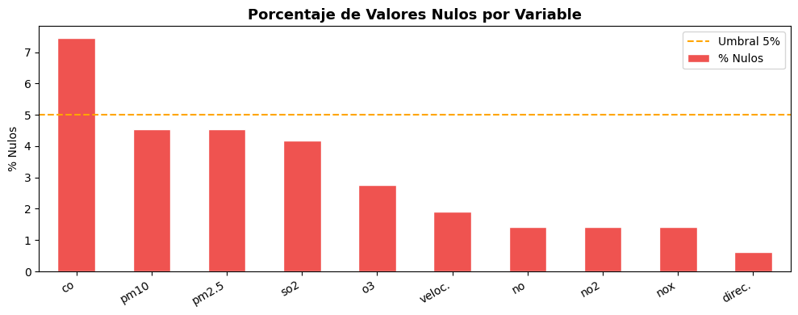
Efecto del Remuestreo Semanal
• El remuestreo (resample('W')) redujo drásticamente el ruido de alta frecuencia.
• La serie temporal ahora refleja de forma más clara los patrones estacionales.

Slide 4
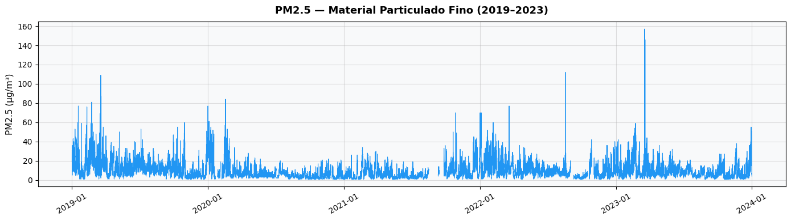
Análisis de Autocorrelación (ACF/PACF)
• ACF: Muestra la persistencia de los contaminantes en semanas consecutivas.
• PACF: Ayuda a definir la cantidad óptima de lags (rezagos) para los modelos autorregresivos.

Slide 5
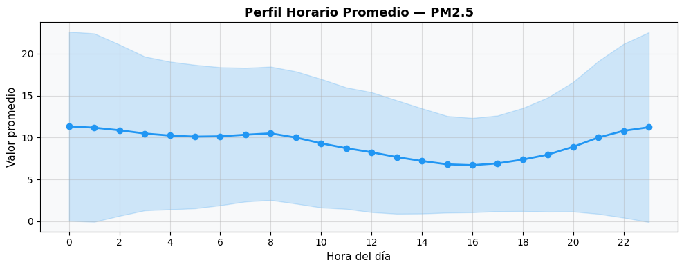
Estrategia de Entrenamiento y Prueba
• Los datos se dividen cronológicamente para evitar data leakage.
• Set de Entrenamiento (Train): Datos históricos para ajustar los modelos.
• Set de Prueba (Test): Datos recientes no vistos para validación temporal continua.

Slide 6
Modelado con skforecast
Modelos implementados: Ridge Regression, Random Forest, Gradient Boosting, XGBoost y LightGBM.
Enfoque Recursivo (ForecasterRecursive): Pronostica paso a paso, retroalimentando la propia predicción.
Nuevos features: Lags de semanas anteriores y variables exógenas (mes, semana del año).

Slide 7
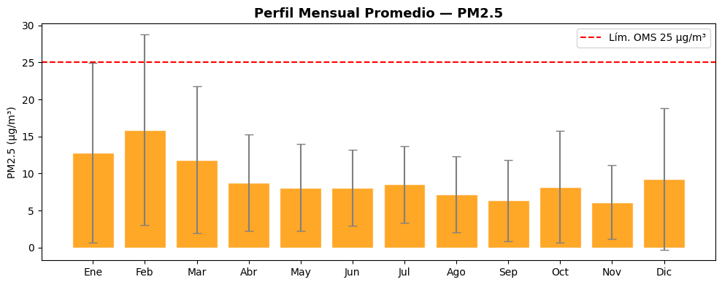
Predicciones: Ridge Regression
• Se comparan las predicciones Intramuestrales (Train) vs Extramuestrales (Test).
• Permite identificar si el modelo generaliza bien o si está sufriendo de overfitting.

Slide 8
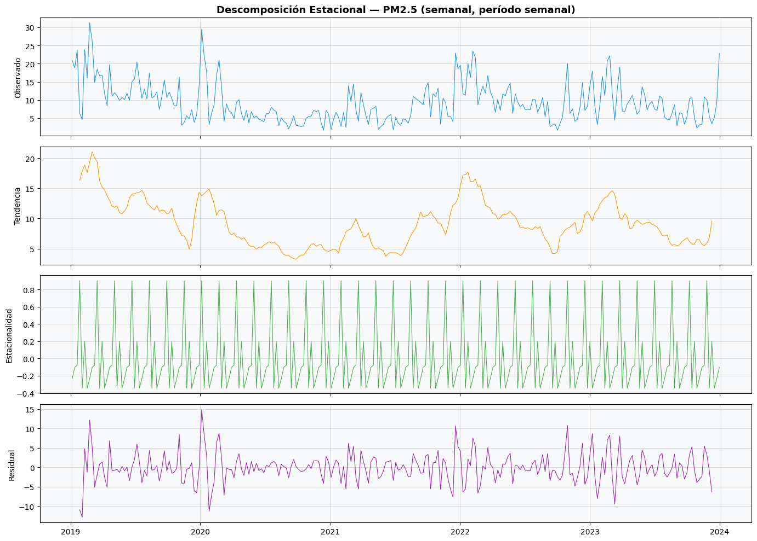
Predicciones: Random Forest
• Random Forest captura relaciones no lineales, pero es propenso a sobreajustarse en series de tiempo sin regularización.
• Las métricas intramuestrales nos confirman cuánto aprendió de memoria vs cuánto logró generalizar.

Slide 9
Comparativa Final de Modelos
Ridge Regression suele ser el más robusto al no sobreajustarse a las variaciones bruscas.
Gradient Boosting / LightGBM tienen mejor capacidad de capturar picos extremos.
La métrica principal de decisión es el MAPE (%) evaluado estrictamente en Test mediante Backtesting.

Slide 10
Pronóstico a 7 Semanas
El mejor modelo se reentrena con TODO el dataset.
Se genera la predicción para las próximas 7 semanas.
Se integran alertas si la predicción supera los umbrales recomendados por la OMS (25 µg/m³).

